Slide 1

学习任务单
01
认识民族打击乐器并能简单的演奏，感知打击乐器的魅力。
02
能够通过模仿、律动、演奏等方式，体验和感受音乐作品中的音乐形象。
03
能够听辨乐曲不同音乐主题。
04
能够复述故事情景，乐于参与和表现。

Slide 2
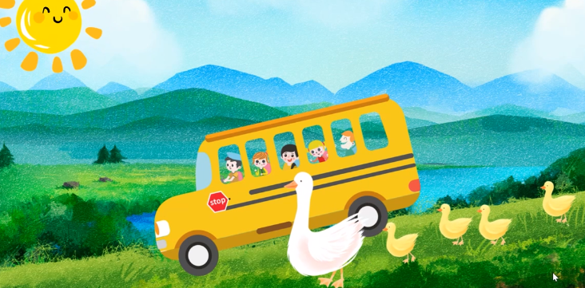

Slide 3



欢迎来到
快乐的音乐课堂
执教：张家港市沙洲小学 曹文千

Slide 4

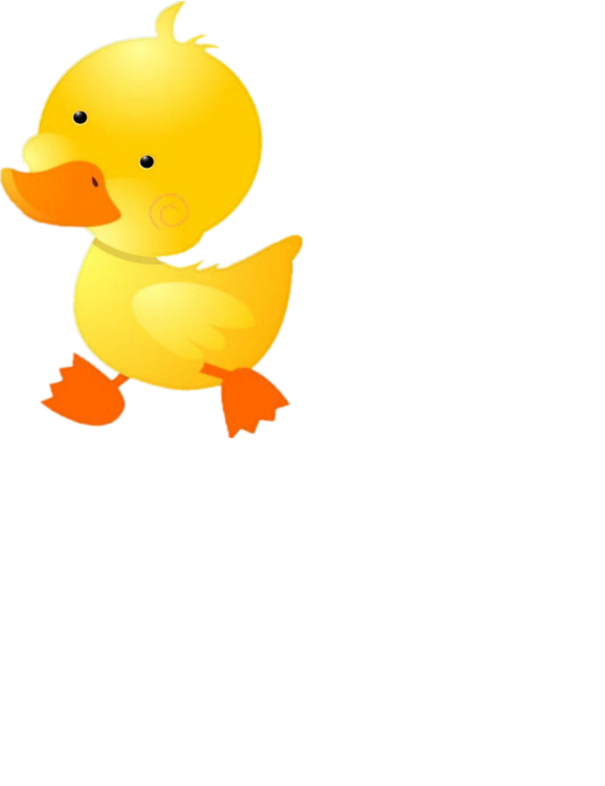

演一演
故事主人公

Slide 5
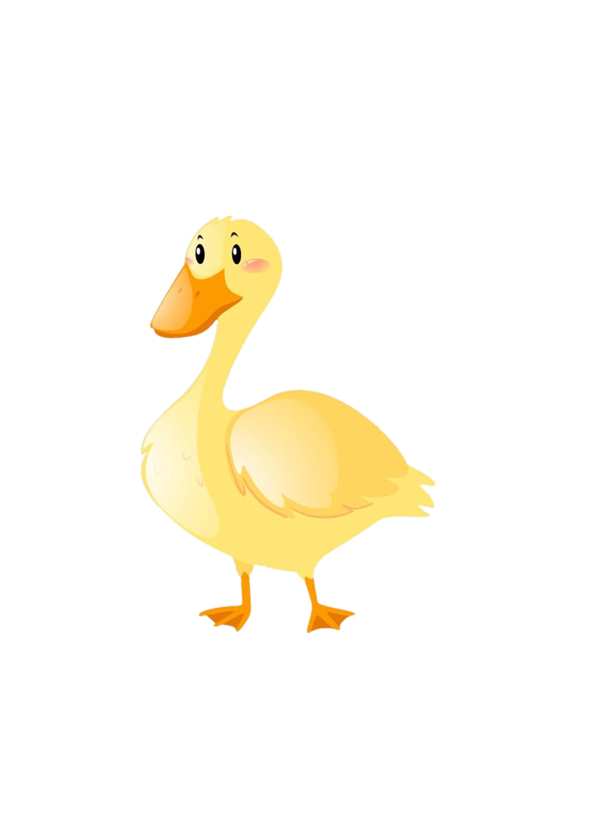
想一想
有两只鸭子扑腾着翅膀一摇一摆闪亮登场。
谁先出场了？

Slide 6
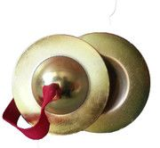
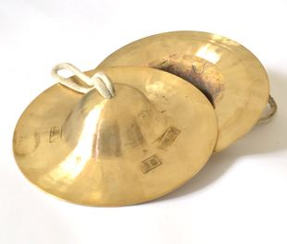
连一连
bó
小钹
chǎ
水镲

Slide 7
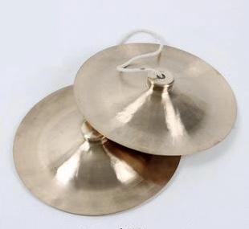
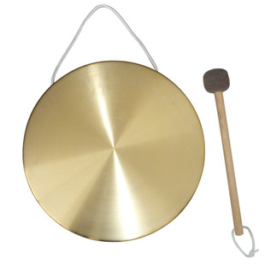
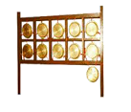
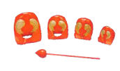
民族打击乐器
小钹
水镲
圪塔钹
大锣
云锣
木鱼

Slide 8


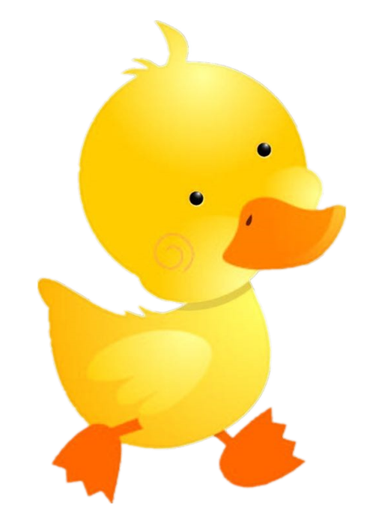
拌嘴

Slide 9
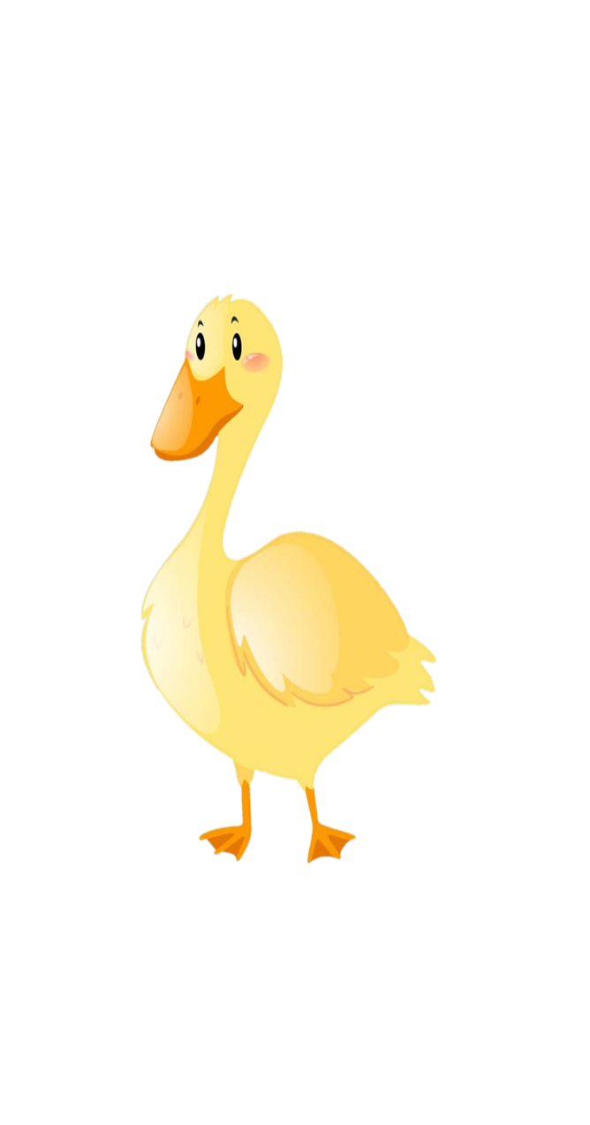



回家

Slide 10
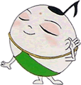
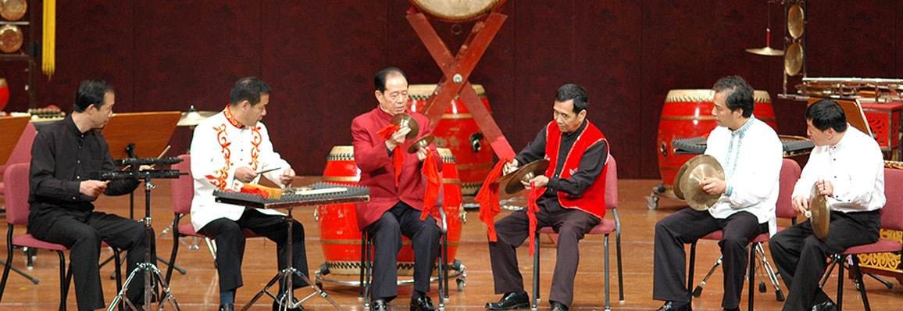
鸭子拌嘴
打击乐合奏
安志顺 曲

Slide 11
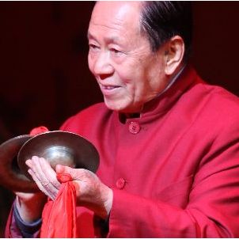
作者介绍
中国鼓王
安志顺
当代打击乐大师
作曲家
演奏家
代表作品：《老虎磨牙》
意大利音乐家维拉德赞安志顺为“中国打击乐方面的贝多芬”

Slide 12
学习评价
1
连一连，小朋友你认识这些乐器吗？
水镲
小钹
云锣
木鱼
大锣
圪塔钹
2
小朋友你知道《鸭子拌嘴》的音乐主题吗？
3
小朋友你能把《鸭子拌嘴》的故事分享给你的好朋友吗？

Slide 13
谢谢聆听

